Slide 1
Гострий інфаркт міокарда
Інфаркт міокарда — крайній ступінь ішемічної хвороби серця, який характеризується розвитком ішемічного некрозу ділянки міокарда, що виник внаслідок абсолютної або відносної недостатності кровопостачання у цій ділянці.

Slide 2
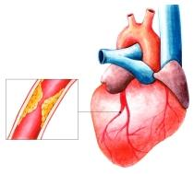
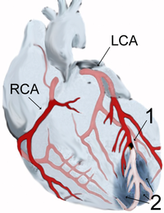
Інфаркт міокарда являє собою некроз (омертвіння) ділянки серцевого м'яза внаслідок повного припинення току крові по коронарних артеріях. Причи-ни його розвитку добре відомі і описані.

Slide 3
Є певні відмінності у виникненні інфаркту серцевого м'яза в залежності від статевої приналежності. Згідно з різними даними, у чоловіків віком 45-50 років інфаркт в серці зустрічається у 4-5 разів частіше, ніж серед жіночого населення. Це пояснюється більш пізнім виникненням атеросклерозу у жінок з причини наявності гормонів естрогенів, надають захисну дію. До 65-70 років ця різниця зникає, і серед хворих близько половини - жінки.

Slide 4
Щорічно в США реєструється 800 000 людей з гострим інфарктом міокарда, з яких 213 000 помирають. У більшості випадків причиною ранньої смертності при гострому інфаркті міокарда є шлуночкові аритмії.
Фактори ризику:
Діабет;
Куріння тютюну;
Високий вміст жирів в їжі;
Високий кров'яний тиск;
Наявність ішемічної хвороби серця у родичів;
Ожиріння;
Вік;
Стрес;
Алкоголь.

Slide 5
Лікування
Головним принципом невідкладного лікування є відновлення кровопостачання у ішемізованій ділянці. З цією метою використовують тромболітики .Тромболізис доцільно використовувати у перші години після початку ангінозного нападу. Крім того, процедура має низку небезпечних ускладнень (кровотечі).

Slide 6
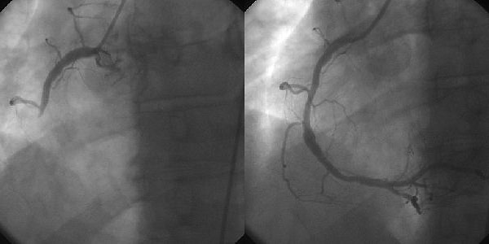
Ліворуч - контрастована коронарна артерія до лікування, праворуч - після. На правому знімку видно дистальні відділи коронарної судини

Slide 7
Принципи допомоги хворим інфарктом зводяться до поетапного надання лікувальних заходів:
Догоспітальний етап - передбачає транспортування хворого і надання необхідних заходів бригадою швидкої допомоги;
На госпітальному етапі тривають підтримка основних функцій організму, профілактика та боротьба з тромбоутвореннями, порушеннями ритму серця та іншими ускладненнями в умовах відділень інтенсивної терапії стаціонару;
Етап реабілітаційних заходів - у спеціалізованих санаторіях для кардіологічних хворих;
Етап диспансерного нагляду та амбулаторного лікування - здійснюється в поліклініках і кардіоцентрах.

Slide 8
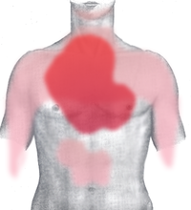
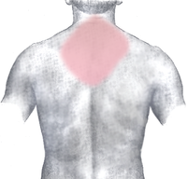
Ділянки тіла в яких виникає біль внаслідок інфаркта міокарда.

Slide 9
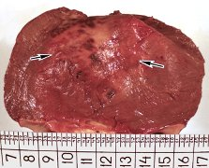
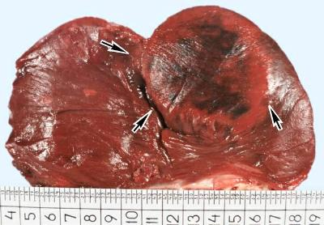
Найбільш часте розташування інфаркту міокарда - стінка лівого шлуночка.

Slide 10
Основні принципи допомоги до приїзду в стаціонар - адекватне знеболення та профілактика тромбозу. При цьому застосовують:
Нітрогліцерин під язик;
Введення анальгетиків (промедол, морфін);
Аспірин або гепарин;
Антиаритмічні препарати при необхідності.

Slide 11
Підводячи підсумок, важливо пам'ятати, що уникнути інфаркту можна при дотриманні здорового способу життя, гарної фізичної активності, відсутності шкідливих звичок і правильному харчуванні. Турбота про своє здоров'я під силу кожному з нас. Однак, якщо ж така біда все-таки спіткала, не варто чекати і витрачати дорогоцінний час, потрібно негайно звертатися до лікаря. Хворі, які отримали адекватне лікування і хорошу реабілітацію, живуть не один рік після перенесеного інфаркту.

Slide 12
Дякую за увагу

